Slide 1
RITMOS (Red Iberoamericana de Tecnologías Móviles en Salud)
      Francesc Saigí, PhD
      Director Programa de Telemedicina
      Facultad de Ciencias de la Salud
      Universitat Oberta de Catalunya
fsaigi@uoc.edu

Slide 2
Antecedentes
Consorcio RITMOS
Visión general del proyecto
Cronograma
Esquema comunicaciones - Reuniones
RITMOS 2015 International Workshop
Aclaraciones y conclusiones

Slide 3
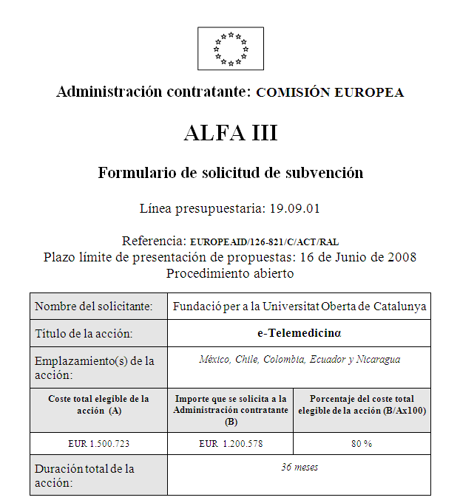











Slide 4


Slide 5

What is it?
Clúster Iberoamericano de Colaboración Universitaria en Telemedicina, the Latin American Telemedicine University Corporation Cluster is a UOC project:
  for promoting and developing academic -and technical- cooperation, research and innovation programmes in telemedicine via collaborative work across a network of integrated university centres.
CICUT vision is:
  to become a space for excellence that facilitates network collaboration for generating and sharing cutting-edge knowledge on new healthcare methods based on integrating the ICTs to meet the challenges posed by the socio-economic changes of the 21st century.

Slide 6

Justification
CICUT meets…
… the urgent need to improve our knowledge of the processes, critical factors and strategies for integrating the ICTs in healthcare systems.
…the need for new and more powerful means of transferring this knowledge to health professionals.

Slide 7





Who are we?
CICUT is formed by the following Latin American universities:
La Universidad Autónoma del Estado de México (Mexico)
Benemérita Universidad Autónoma de Puebla (Mexico)
Universidad de Guadalajara (Mexico)
Universidad Austral de Chile (Chile)
Universidad de San Francisco de Quito (Ecuador)
Universidad Andina Simón Bolívar Bolivia (Bolivia)
Universidad de Caldas (Colombia)
Universidad de Antioquia (Colombia)
Universidad de Manizales (Colombia)
Universidad de CES (Colombia)
Universitat Oberta de Catalunya (España)

Slide 8

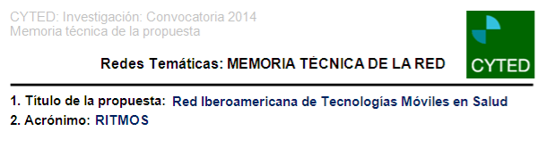
Results…
Develop regional, national and international research projects in which lecturers and students take part, including the undertaking of doctoral theses

Slide 9
Antecedentes
Consorcio RITMOS
Visión general del proyecto
Cronograma
Esquema comunicaciones - Reuniones
RITMOS 2015 International Workshop
Aclaraciones y conclusiones

Slide 10








2. Invitados de la reunión
UNIVERSIDAD CES | UNIVERSIDAD DE CALDAS - TELESALUD | F. DE MEDICINA. UNIVERSIDAD NACIONAL DE ROSARIO | UNIVERSIDAD DE MANIZALES | FACULTAD DE MEDICINA DE LA UNIVERSIDAD AUSTRAL DE CHILE | TELEFÓNICA | CENTRO DE INVESTIGACIÓN DE MÉDICOS INTERNISTAS DE CALDAS | MINISTERIO DE SALUD PÚBLICA | UNIVERSIDAD CENTRAL DEL ECUADOR | UNIVERSIDAD DE ANTIOQUIA | UNIVERSIDAD ANDINA SIMÓN BOLÍVAR | FUNDACIÓ MOBILE WORLD CAPITAL FOUNDATION | OMS / PAHO
Tatiana Molina | Camilo Alberto Barrera Valencia | Guillermo Bill | Omar Antonio Vega | Myriam Márquez | Luis Fernando Manzanero Organero | Dora Ines Molina De Salazar | Ramiro Iván López Pulles | Marcelo Chiriboga Urquizo | José Fernando Florez Arango | Carolina Terán Calderón | Bárbara Vallespín Peré | David Novillo (WDC)

Slide 11
Antecedentes
Consorcio RITMOS
Visión general del proyecto
Cronograma
Esquema comunicaciones - Reuniones
RITMOS 2015 International Workshop
Aclaraciones y conclusiones

Slide 12

3. Visión general del proyecto
Red Iberoamericana de colaboración
I+D+E+i+e
Impulsar mHealth
Universidades, Gobierno y Empresas

Slide 13
Objetivo general del proyecto
Red Iberoamericana de colaboración online y presencial… impulsar los usos dispositivos móviles para la promoción de la salud y el bienestar.
Universidades
Instituciones gubernamentales
Empresas
Investigación
Docencia
Transferencia del conocimiento
El objetivo general de este proyecto es la formación y consolidación de una Red Iberoamericana de colaboración online y presencial de Universidades, instituciones gubernamentales y empresas, cuya misión se focaliza en el diseño y ejecución de un plan de acción de investigación, docencia y transferencia del conocimiento en aras de impulsar los usos de dispositivos móviles, que siendo compatibles con las plataformas y servicios de datos, permita promocionar la salud y el bienestar, la prevención, la educación y la detección y manejo de enfermedades crónicas.

Slide 14
Objetivos específicos I
Sobre los obstáculos y problemas existentes con la implementación de mHealth y ayudar a identificar el camino correcto a seguir para liberar el potencial de mHealth en los servicios de salud de AL.
Identificar las áreas prioritarias y promover el desarrollo de proyectos de investigación y de innovación en mHealth, de carácter regional, nacional e internacional.
Desarrollo e implementación de dispositivos móviles en áreas prioritarias de salud.
Promover y sostener un debate regional (políticos, investigadores, innovadores, medios de comunicación y público en general)
Fomentar la cooperación entre la investigación y la empresa, telecomunicaciones, centros de salud, médicos, pacientes y organismos de salud
Realizar un análisis en profundidad

Slide 15
Objetivos específicos II
…que permitan llevar a cabo la integración efectiva de las tecnologías móviles en los servicios de salud para facilitar el acceso a sistemas de salud, mejorar estilos de vida, focalizar aspectos de prevención de las enfermedades y conseguir el automanejo de los pacientes de las enfermedades crónicas.
..se convierta en un referente regional en el uso y adopción de tecnologías móviles aplicadas a salud.
Diseñar sistemas de movilidad e intercambio de investigadores, profesionales, docentes y estudiantes.
Desarrollar Estrategias de Connected health y health mobile en América Latina
Generar Programas de capacitación y de tesis doctorales
Crear un Living Lab para el testeo de soluciones mHealth en América Latina

Slide 16
Transferir los resultados de esta investigación a la Sociedad, al Sector tecnológico, a los responsables políticos, a los reguladores y a los que financian la asistencia sanitaria (gobiernos o proveedores privados)
Objetivos específicos III
y difundirlos a través de numerosas publicaciones científicas en revistas, libros y congresos internacionales.

Slide 17
Antecedentes
Consorcio RITMOS
Visión general del proyecto
Cronograma
Esquema comunicaciones - Reuniones
RITMOS 2015 International Workshop
Aclaraciones y conclusiones

Slide 18
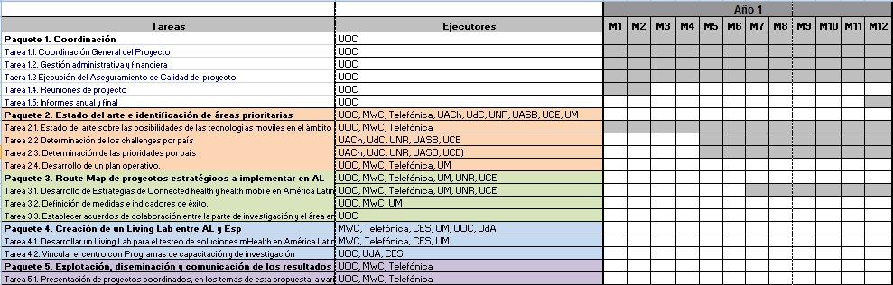


4. Cronograma

Slide 19
Antecedentes
Consorcio RITMOS
Visión general del proyecto
Cronograma
Esquema comunicaciones - Reuniones
RITMOS 2015 International Workshop
Aclaraciones y conclusiones

Slide 20

5. Esquema comunicaciones - Reuniones
Kick-Off + RITMOS 2015 Int. Workshop
TrimestralmenteUp date Paquete
Quincenalmenteentre coordinadores
Anualmente
Int. Workshop

Slide 21
Antecedentes
Invitados a la reunión
Visión general del proyecto
Cronograma
Esquema comunicaciones - Reuniones
RITMOS 2015 International Workshop
Aclaraciones y conclusiones

Slide 22
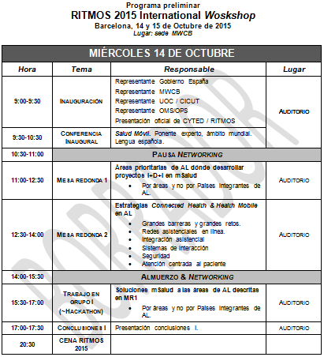
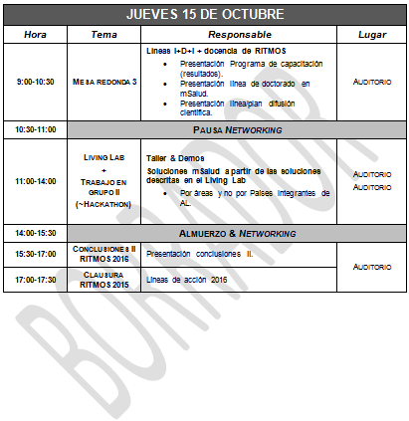

Slide 23
Antecedentes
Consorcio RITMOS
Visión general del proyecto
Cronograma
Esquema comunicaciones - Reuniones
RITMOS 2015 International Workshop
Aclaraciones

Slide 24


Slide 25
Muchas gracias!!!
      Francesc Saigí, PhD
      Director Programa de Telemedicina
      Facultad de Ciencias de la Salud
      Universitat Oberta de Catalunya
fsaigi@uoc.edu

